Slide 1

Gestion de projet
  Image cc-by : source
Outils et applications web
Versions récentes du cours pdf, ppt, vidéo disponibles ici : management de projet
Notes:
Bonjour,
Quels sont outils informatique que vous pouvez utiliser pour animer et gérer votre projet ? C’est le thème de la formation que je vais vous présenter au cours de 5 chapitres d’une dizaine de minutes

Slide 2

Avant de commencer
Confort de lecture ?
  1080p/haute définition, sous-titres
  mode « plein écran »
  pause, ajuster la vitesse youtube.com/html5
gestiondeprojet.pm
  Originaux des diapositives, vidéos HD en téléchargement
  Quiz, modèles, exercices, prise de notes partagées
  Valider vos compétences : MOOC GdP
✓
Cours distribué sous licence Creative Commons
Notes:
Regarder à votre rythme
Démo de youtube et de mon site
MOOC GdP, certification, mais quizz du MOOC
Licence réutiliser librement à condition de 1/citer l’auteur, 2/ ne pas la mettre en accès commercial sans autorisation écrite de ma part 3/ partager aussi votre cours sous la même licence

Slide 3

Efficacité
en projet
Animer les réunions
Valider et suivre les décisions et les tâches de chacun
Faire des prévisions
Calculer les budgets
Concevoir
Planifier
✓
Quels sont les outils pour réaliser efficacement ces tâches ?
Notes:
Oui, mais comment ???

Slide 4


1. Connaître les bonnes pratiques
Bien utiliser le mél
Sécuriser ses documents
Se protéger des virus
Technologies de l’information
✓
3. Organiser
des réunions à distance
2. Collaborer
avec des applications bureautiques
Notes:
Les TIC permettent de travailler, de communiquer et de prendre des décision ensemble

Slide 5
Plan du cours
Bien utiliser le mail
Sécurité des données
Collaborer à distance
✓
Autres outils internet
Les réunions en ligne
Notes:
Le plus vieil outil du monde de l’internet // Sécurité virus vols // Traitement de texte déjà connu, mais que se passe t-il si l’on ne travaille plus seul, mais est à plusieurs ? // autres systèmes = réunions // nous terminerons sur ce que vous pouvez faire avec votre ordinateur

Slide 6
Bien utiliser le mail
Sécurité des données
Collaborer à distance
Autres outils internet
Les réunions en ligne

Slide 7

Les outils informatiques
Les outils informatiques
Chapitre 1
  Auteur Geralt cc0 : source
Bien utiliser le mél
Notes:
Le courrier électronique existait avant Internet et fut un outil précieux lors de la création de celui-ci. Il prit forme en 1965 en tant que moyen de communication entre utilisateurs d’ordinateur à exploitation partagée.
En 1972, Ray Tomlinson proposa l’utilisation du signe @ pour séparer le nom de l’utilisateur de celui de la machine.
Source : article Courrier_électronique de Wikipédia, sous licence Creative Commons by-sa

Slide 8
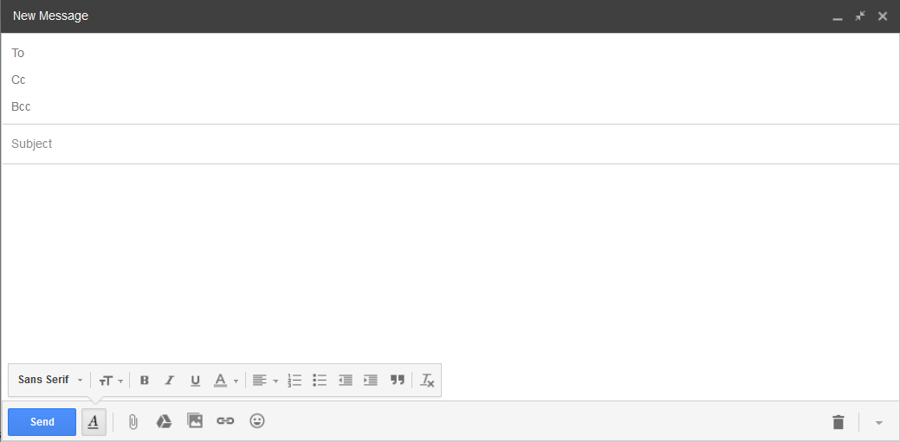
Communication asynchrone
To/à = destinataire principal Réponse / action attendue
Copie carbone : Pour information / pas de réponse attendue
Ou cci : Destinataires confidentiels / beaucoup de destinataires
[Projet Jeukart] Choix date de réunion
✓
Avant tout : un sujet clair [général] spécifique

Slide 9
Le mail : dangers
Virus, canulars, hameçonnage…
Un mail envoyé ne se rattrape pas !
Infobésité : spam, abuser des copies
Abus de pièce jointes
  Une PJ de 10 Mo envoyée à 100 collègues ➔ 1 Go sur le réseau de l’entreprise.
  Au-delà de 5 personnes, utiliser le groupware ou envoyer un lien
✓
Notes:
Démo hameconnage
Un mail envoyé ne se rattrape pas ! « Parler trop vite » ➔ politesse, orthographe Un mail peut circuler et se multiplier très vite. S’il est tard, si vous êtes énervé, si le pb est compliqué, n’envoyez pas de mél, téléphonez
Abuser du spam, des copies « Arroser » des personnes inutilement

Slide 10

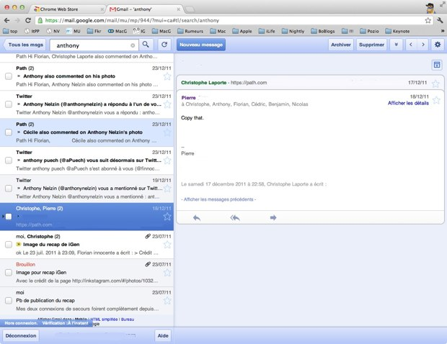
Conseils pour utiliser Gmail
Mettre en suivi, non-lu
Les filtres, étiquettes..
Recherche (from:..)
Hors connexion, tablettes
Mode conversation : regroupement en fils de discussion
Fonctionnalités expérimentales
  Annuler l'envoi : délai de réflexion
✓
Image : Source
Notes:
Gmail : le plus utilisé, les autres services sont similaires
préciser des bonnes pratiques sur la signature, l'activation du mode absence et les "canned response" très pratique à utiliser﻿

Slide 11


A
Cc
Cci
_____
[aa] cc
Bases d’envoi
Destinataire
Sujet
Suivi
Filtre
MAIL
Conseils
Recherche
✓
Hors connexion
✓
Conversation
✓
Virus
Envoi trop rapide
Risques
Spam
Pièces jointes

Slide 12
Réflexion et questions
Configurez votre boite mél !
Quiz sous cette vidéo
Notes:
Regardez vos logiciel et ses paramètres

Slide 13
Bien utiliser le mail
Sécurité des données
Collaborer à distance
Autres outils internet
Les réunions en ligne

Slide 14
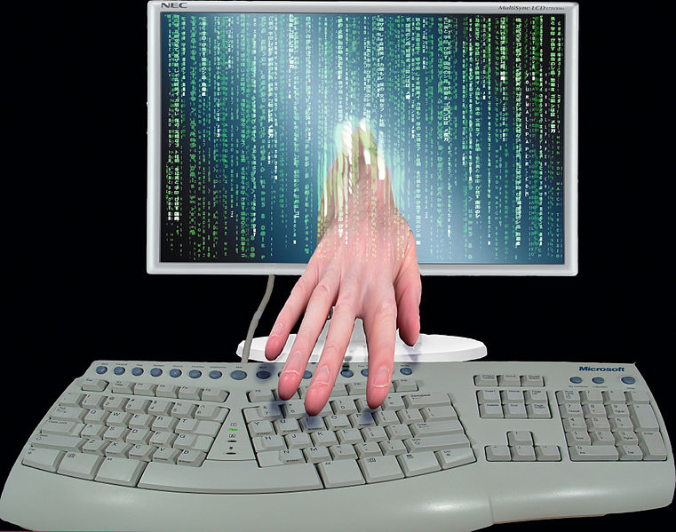
Les outils informatiques
Chapitre 2
  Image Commons cc-by : source
Les risques de sécurité
Notes:
Parlons maintenant de la question de la sécurité
Le risque zéro n’existe pas
Mais avec quelque mesures simples vous pouvez améliorer votre situation et celle de votre équipe

Slide 15
La protection de la confidentialité
Confidentialité garantie par mot de passe, mais
  Les mails sont peu sûrs
  Espionnage des entreprises
  Numéros de cartes de crédits détournés
  Espionnage « politique » des citoyens
  Vol de données personnelles : photos…
Quel compromis entre facilité d’utilisation et sécurité ?
✓
Notes:
L’espionnage industriel par voie électronique est répandu (réseau Echelon, Chine)
1994 : Airbus - McDonnell Douglas, perte d’un contrat avec la Saoudians Airlines
2011 : cyberattaque contre Bercy et des données concernant le G20 (virus dans un fichier pdf)
Des milliers de numéros de cartes de crédits volés circulent
L’espionnage des citoyens est également utilisé dans certains pays
2010 : Opération Aurora visant notamment les comptes Google de défenseurs de la liberté d’expression en Chine

Slide 16
A éviter :
Mot de passe facile à deviner
Réutiliser un mot de passe
Dès qu’il y a plus de 3 essais : pas de dérivé du dictionnaire ou de mdp court
Attention aux questions de sécurité comme « votre date de naissance »
La mémorisation de mdp par votre navigateur web
✓
Notes:
A éviter :
ni les questions de sécurité : pour ne pas les oublier, on réutilise toujours les mêmes. Résultat : il suffit d’en trouver un pour avoir accès à tous vos sites/documents (et les administrateurs système ont souvent accès à tous les mots de passe des utilisateurs) => Utiliser un mot de passe fort ..et différent sur chaque site/système …. mais alors, comment les retenir ?
ou proche « louloute87 », « date de naissance », « nom propre » sera immédiatement trouvé

Slide 17
Sécurité ou facilité de mémorisation ?
Un dilemme :
Peu sûr mais simple : mêmes mots de passe mais risque de sécurité
Sûr, mais compliqué : mots de passe tous différents, mais impossible de se souvenir...
✓
Notes:
Résultat on les note sur un post-it

Slide 18
Lister et prioriser
Par ordre d’importance :
Forum de discussion
Achat en ligne
Boite mail Votre comptabilité
Démarrage de votre portable
3 catégories
A/ Importants + utilisés fréquemment
B/ Importants + utilisés rarement
C/ Peu importants
En mémoire
✓
fichier protégé par un mot de passe maitre
navigateur
Notes:
Gardez seulement quelques mot de passe en mémoire :
Ceux qui sont importants et que vous utilisez tout le temps
Celui du système de mots de passe, qui contiendra des mdp aléatoires et longs pour chaque site/type de fichier.
Pour trouver/mémoriser un mdp fort : utiliser une phrase mnémotechnique.
Une phrase simple comme "this_is_fun" est dix fois plus dure à craquer que "J4fS<2“ (calcul)
Il est recommandé d’utiliser les caractères non standards (é, ], _ etc..).
Bref, avec « LeMOOCGdP=super » vous avez un mot de passe simple et très très robuste..
Attention, un mot de passe peut être à toute épreuve, cela ne sert à rien si la clé de cryptage de l’algorithme est faible (<128 bits), de même attention aux keyloggers… ou regards indiscrets
Pour les écrans des ordinateurs, il existe aussi des filtres de confidentialité.

Slide 19
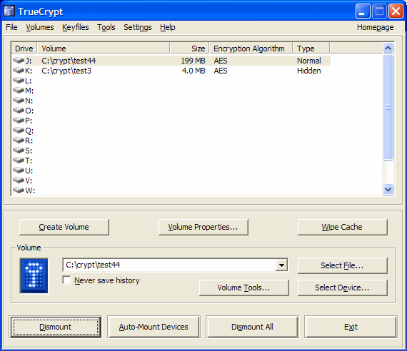
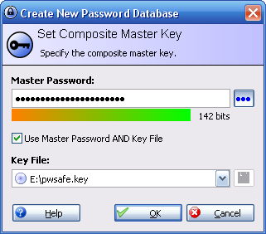
Stockage des mdp
Dans un fichier : Truecrypt (téléc.)
Sites web : KeePass
Sécurité de votre compte Google/Facebook
  choisir la validation en deux étapes
Vous vous éloignez de votre ordinateur ? Mdp sur l’écran de veille + Fermez votre session
Sécurité des portables, tablettes et mobiles
  Mdp au démarrage, effacement à distance
  Chacun son compte !
  Filtre de confidentialité
  Lecteur d’empreintes digitales
✓
Notes:
Il existe de nombreuses parades :
Pour des fichiers
Truecrypt.
Sur internet
KeePass.
Sécurité de votre compte Google/Facebook
choisir la validation en deux étapes
Au travail , fermer sa session si loin de son ordinateur
Sécurité des portables, tablettes et mobiles
mettre mdp au démarrage, sur windows + sur l’écran de veille.
Chacun son compte !
Pour des fichiers notamment le fichier des mots de passe / PIN / comptes en banque
Sécurité de votre compte Google/Facebook qui donne accès à beaucoup de choses : méls, agenda, docs, logins sur d’autres sites :
Synchronisation et portabilité : partager sous Dropbox le fichier .tc et l’exécutable truecrypt
Synchronisation et portabilité : partager sous Dropbox le fichier .kdb et l’exécutable

Slide 20
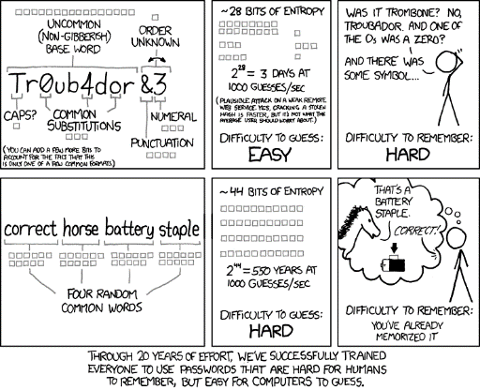
Mdp fort et mémorisable ?
Utiliser une phrase mnémotechnique.
  this_is_fun est dix fois plus dur à trouver que "J4fS<2“
  LeMOOCGdP=super mdp simple et robuste…
✓
Image Creative Commons Attribution-Non Commercial : Source
Notes:
Poème chanson, 15 caractères

Slide 21




Les virus
Un anti-virus à actualisation automatique avec la protection temps réel activée
  Avast! et Avira sont gratuits
  Ne pas réutiliser le même antivirus
Vérifier que votre pare-feu/firewall est activé
  ZoneAlarm
Sauvegarder régulièrement
  sur différents supports
  versionning - historique des modifications
✓
Notes:
Toutes ces protections ne servent à rien si un virus-espion enregistre ce que vous tapez au clavier Plus un logiciel ou un système d’exploitation est répandu, plus il est source de virus.
Pièces jointes ➔ vbs, exe, java
Word, Excel ➔ macro-virus
Outlook ➔ virus mél
Explorer ➔ virus à l’ouverture de pages web…
Windows ➔ trous de sécurité
Divers types de virus
effacent votre système, ouvrent une faille permettant de prendre le contrôle de votre PC…
Se reproduisent par votre réseau, par envoi automatique à partir de votre carnet d’adresse, peuvent rester en sommeil

Slide 22


Les adware
Vous imposent de la publicité
Nettoyer votre ordinateur
  Malwarebyte
  Adwcleaner
✓
Notes:
malware byte est le seul en francais

Slide 23
Mise en pratique
Listez vos mots de passe, catégorisez-les,
Adaptez leur sécurité : A/mdp mnémotechnique, B/fichier sécurisé, C/ navigateur web
Stockez A/ et B/ dans un fichier crypté
Maintenez de bonnes habitudes,
Scénario catastrophe : comment récupérer vos fichiers importants ?
Scan antivirus sur votre ordinateur, retirer les Adware
Quiz sous cette vidéo

Slide 24
Bien utiliser le mail
Sécurité des données
Collaborer à distance
Autres outils internet
Les réunions en ligne

Slide 25
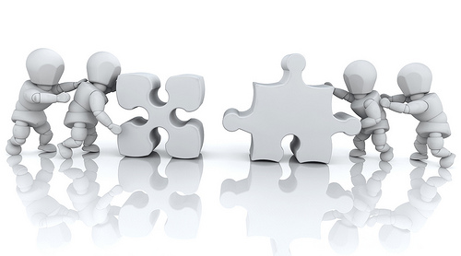
Les outils informatiques
Chapitre 3
  Image cc-ND : source
Collaborer à distance
Notes:
Séquence de vidéo courtes avec un outil pour chacune

Slide 26




Outils libres ou cloud ?
Outils libres et gratuits
  Télécharger et installer
  Maitrise de votre ordinateur et de vos informations
Informatique en nuage : cloud
  Multiplateformes : smartphone, tablette, plusieurs ordinateurs..
  Perte de contrôle, confidentialité
  Travail collaboratif !
✓

Slide 27
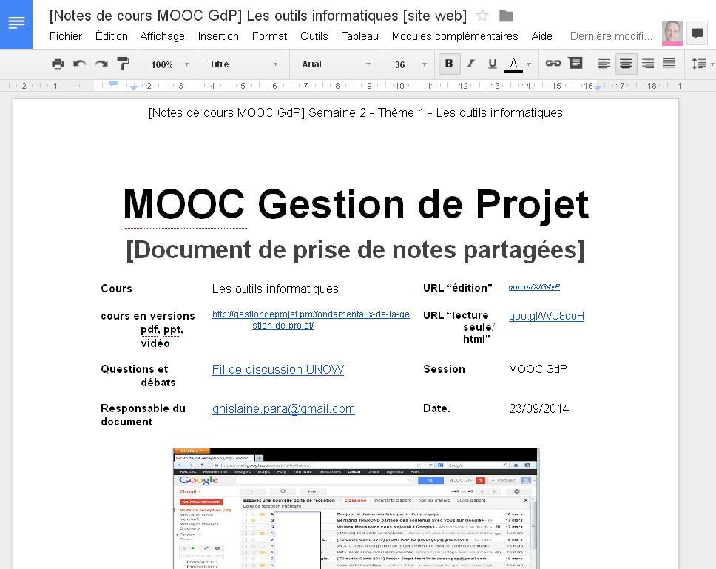
Google Drive : Documents
✓

Slide 28
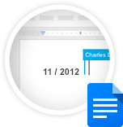

Démonstration
Travailler : à plusieurs, simultanément
    Style titres, tables des matières
    Télécharger au format Word, pdf, etc…
    Localiser un autre éditeur
Exemple
  Modèles de documents pour la gestion de projet (p)
    Prise de notes partagées de cette formation :
      original / html
✓
Images : Source

Slide 29
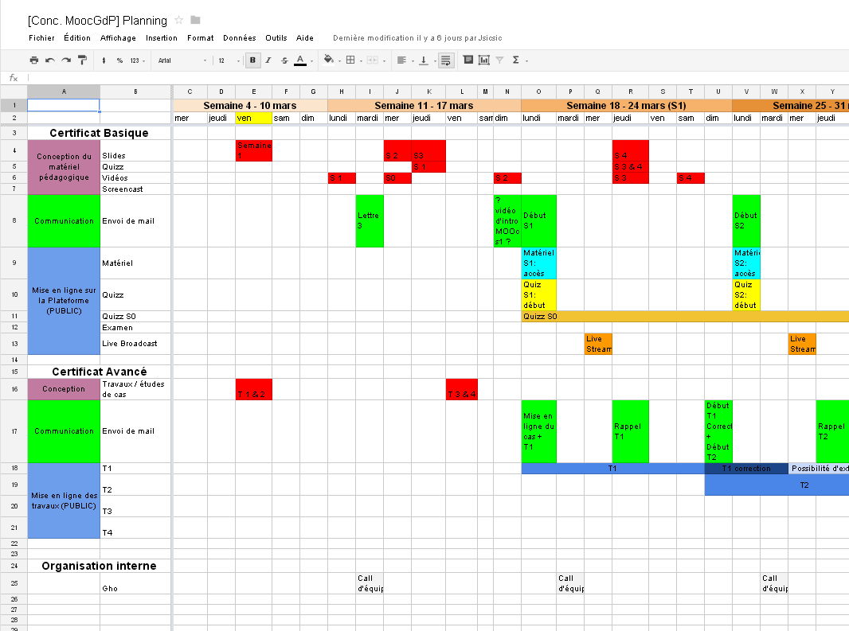
Google Drive : Feuilles de calcul
✓

Slide 30
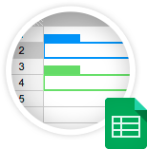
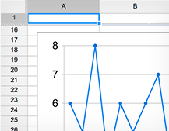
Démonstration
Exemples
  Planification d’un MOOC
  Calcul d’actualisation
  Todo list
Historique des révisions
  Modification de la planification préliminaire
  d’un projet
✓

Slide 31
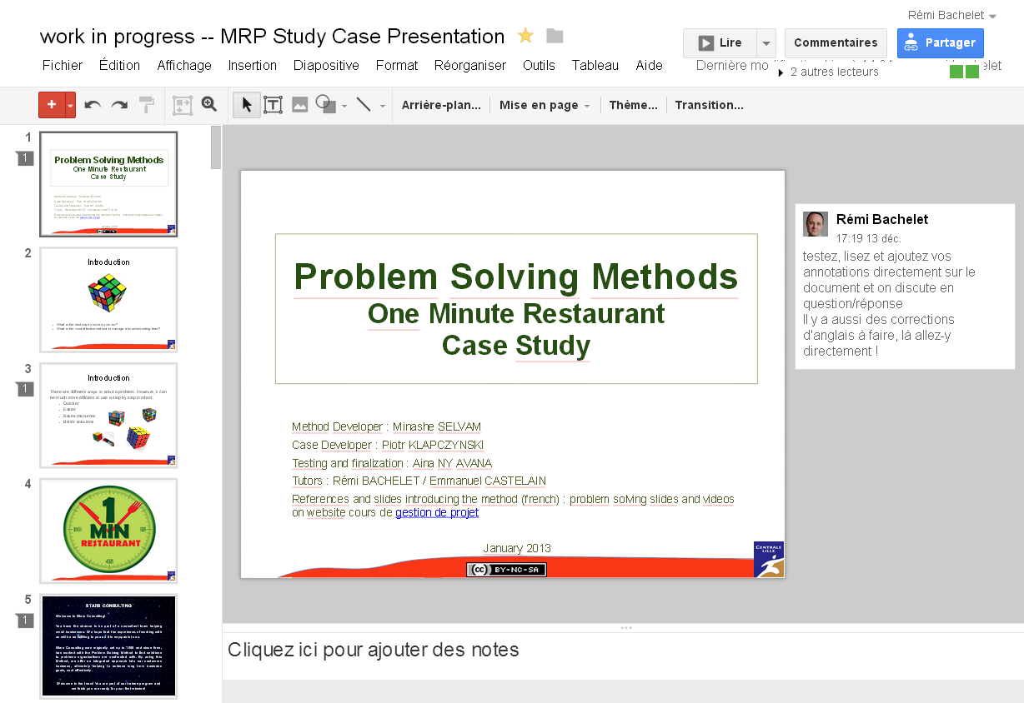
Google Drive : Présentations
✓
Notes:
Montrer rapidement google présentations

Slide 32
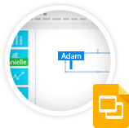
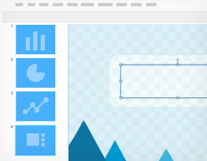
Démonstration
Exemples :
  Plateforme pétrolière
  Étude de cas « one minute restaurant »
Commentaire support de débats
  Insérer des commentaires
    Notes développées en fils de discussions
    Notifications par mél diverses : « quand je suis cité », « quand des réponses à mes commentaires sont publiées »…
    Une discussion peut être close quand le problème est résolu
✓
Image : Source

Slide 33
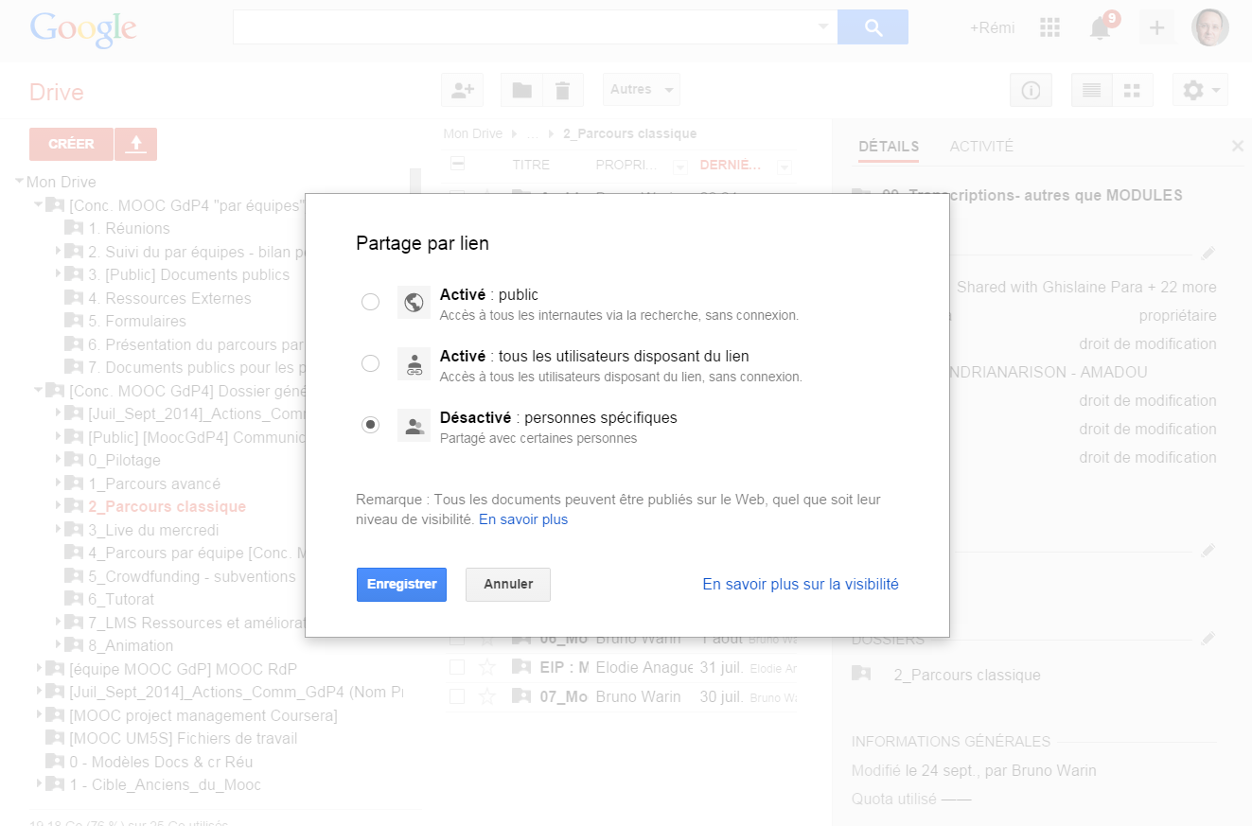
Google Drive : Dossiers
✓
Notes:
Publication comme page html (non modifiable, mais permet 50+ connections simultanées)

Slide 34


Le partage
Dossiers et sous-dossiers :
    Équipe du MOOC GdP
    Formation cartes conceptuelles
Accès à d’autres applications utiles :
    Creately, Gantter ..
Partager :
  Paramètres
    à URL secrète, doc privé…
    droit de modifications, commentaires
Conseil :noms de répertoires et de fichiers clairs !

Slide 35
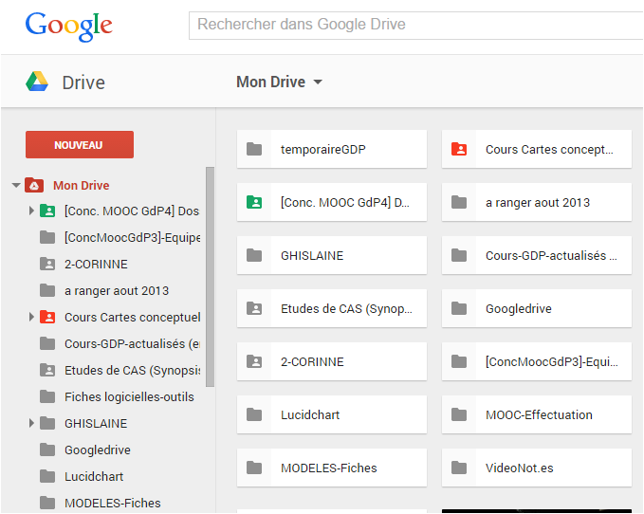
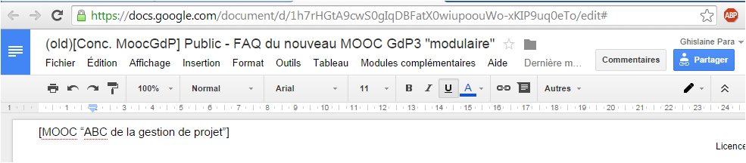
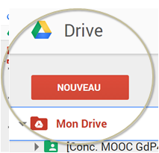


Synthèse
✓
✓
✓
✓

Slide 36
Exercices et Quiz
Préparez votre fichier :
  Créez et nommez un Document ou Glissez un document dans G.Drive
Ajoutez et prévenez vos collaborateurs du partage !
  Collaborez via les commentaires
Explorez les discussions des dossiers du MOOC GdP par équipe : GdP1, GdP2, GdP3
Quiz sous cette vidéo

Slide 37
Bien utiliser le mail
Sécurité des données
Collaborer à distance
Autres outils internet
Les réunions en ligne

Slide 38

Les outils informatiques
Chapitre 4
  Auteur Rock1997 cc-by-SA : source
Autres outils internet

Slide 39



Réseaux sociaux
  Communautés
  Groupes
  Hastag
✓
Notes:
Réseaux sociaux d’entreprise, permettent des notifications et des rappel

Slide 40

Dossiers partagés Dropbox
Avantages :
  Tous types de fichiers
  Version gratuite : 2 Go
  Permet la synchronisation des fichiers stockés sur différents ordinateurs, tél. mobiles, etc…
  Sauvegardes sur le site web dropbox
Inconvénients
  Partage de fichiers « seulement »
  Travailler simultanément : impossible
✓
Notes:
version gratuite permet de stocker jusqu'à 2 Go
Permet la synchronisation des fichiers stockés sur différents ordinateurs, tél. mobiles, etc…
Fonctionne de manière transparente (les sauvegardes et synchronisations sont automatiques)
Le site web permet d'accéder à une copie des fichiers
Pour vous inscrire sur Dropbox cliquez ici
Inconvénients :
Partage de fichiers « seulement »
Pas de possibilité de travailler à plusieurs simultanément sur un fichier
Gratuit donc sans garantie de continuité
Le partage d’un répertoire sous Google Drive est une alternative simplifiée
Ce service d’informatique dans les nuages utilise un client multi-système d'exploitation : sous Linux, Mac, Windows ainsi que sur iPhone et Android.
Avantages:
Le site web permet d'accéder à une copie des fichiers, mais également à leurs versions successibles (« versionning ») et à une copie des fichiers détruits

Slide 41
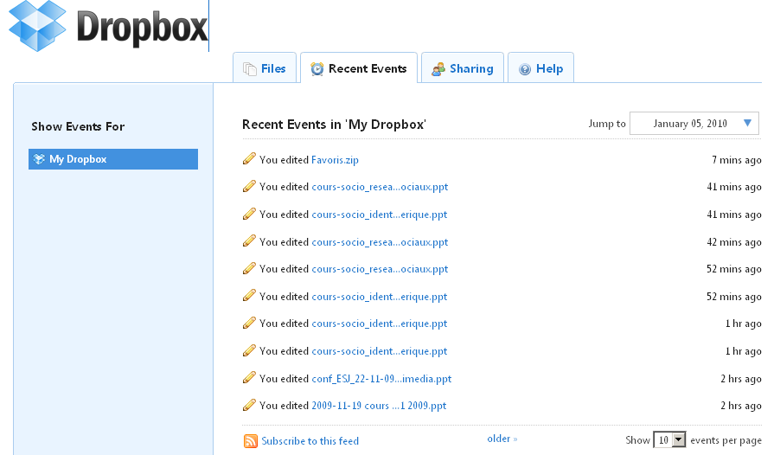
Dropbox : versionning
✓

Slide 42
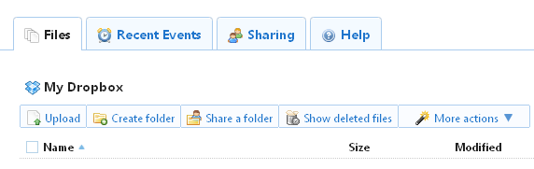




Dropbox : fonctions essentielles
Autres services équivalents :
  Google Drive
  Box
  iCloud
  SkyDrive
Comparatif
✓

Slide 43

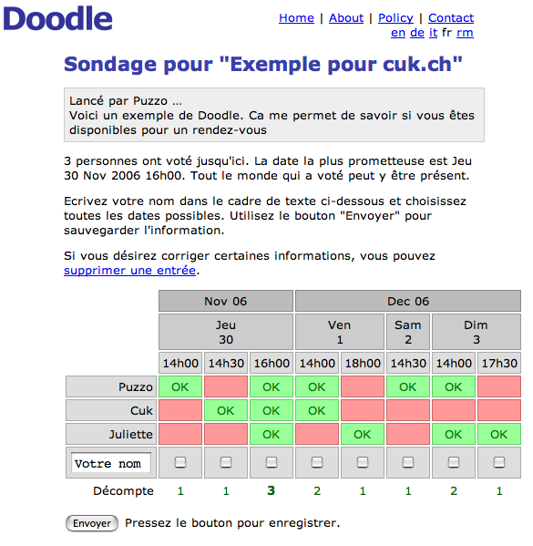
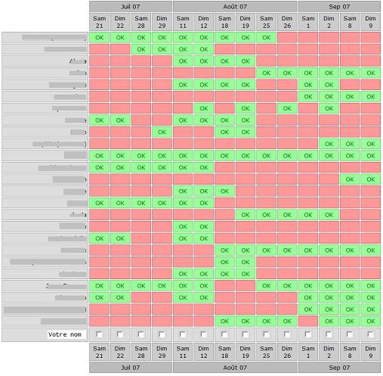
Doodle : organiser des rendez-vous
Alternative libre : Framadate
✓
Notes:
Sur inscription MyDoodle permet d'envoyer des relances
Fonction "contacts", fonction "historique«
Envoi de la date finale décidée

Slide 44
URL Shortener
http://goo.gl/
  Des URL raccourcies
  Suivi des clics, exemple
  Vie privée
  Extension pour Chrome
✓

Slide 45
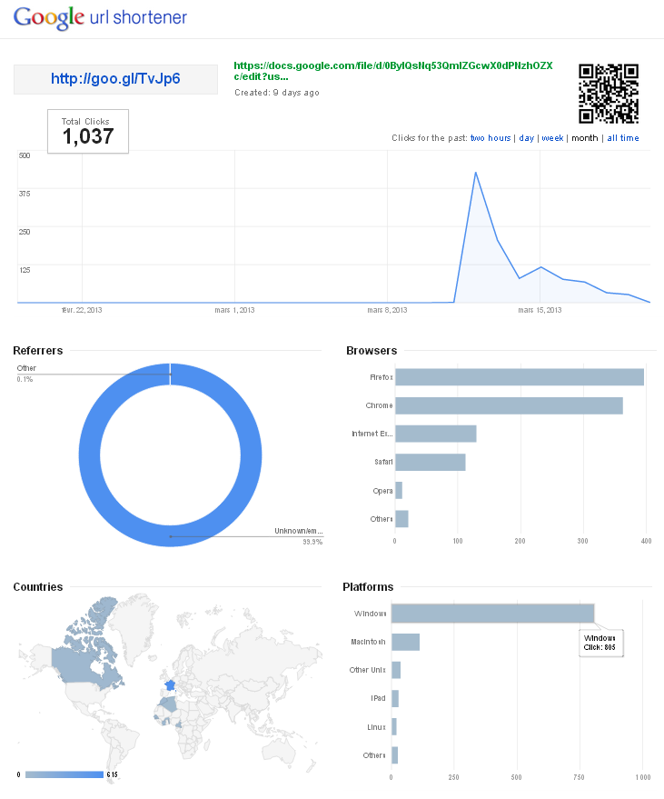
Google URL Shortener
✓

Slide 46
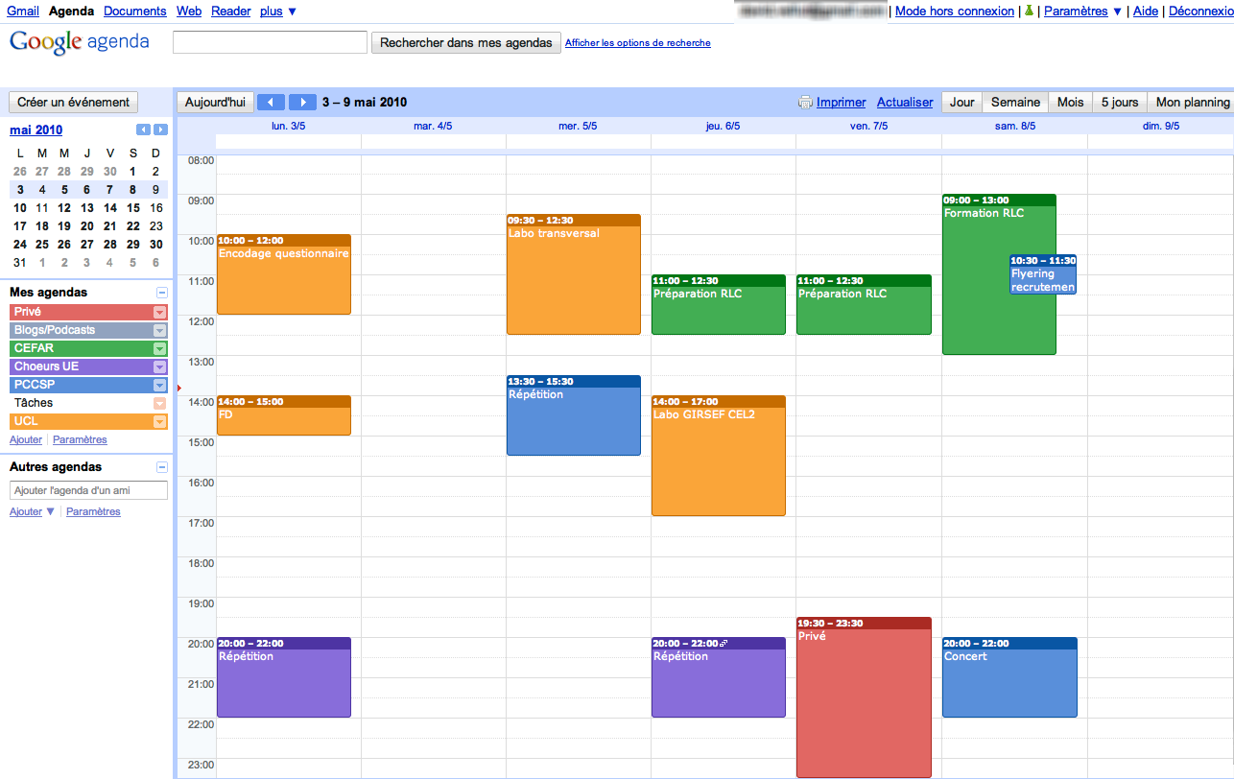
Google Agenda
✓
Image : Source

Slide 47

Google Agenda : conseils
Création de créneaux
  Vérification de l’heure
Envoi d’invitation
  Avec partage de vidéoréunions
  Mise à jour (salle, heure..)
  Rappels
Partage
  Agenda dédié à un projet
✓
Image : Source

Slide 48

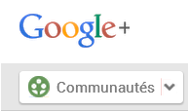


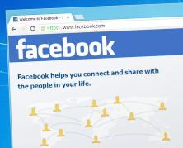





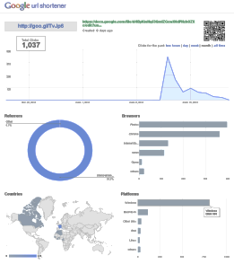
Synthèse
✓
✓
✓
✓
✓
Image : Source

Slide 49
Exercice et quizz
Mettez en route un service de synchronisation/sauvegarde : dropbox ou autre..
Créez un créneau de rendez-vous et envoyez-le à un ami
Partagez vos astuces sur un forum ou un réseau social !
Quiz sous cette vidéo

Slide 50
Bien utiliser le mail
Sécurité des données
Collaborer à distance
Autres outils internet
Les réunions en ligne

Slide 51
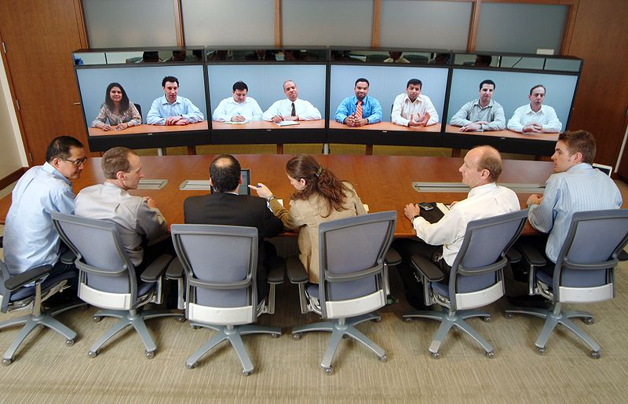
Les outils informatiques
Chapitre 5
  Image Commons cc-by-SA : source
Les réunions en ligne
Notes:
Pas de MOOC GdP si on n’avait pas pu réunir une équipe Lille, Allemagne, Guadeloupe, Paris
Vidéo en direct et enregistrées sur Youtube

Slide 52
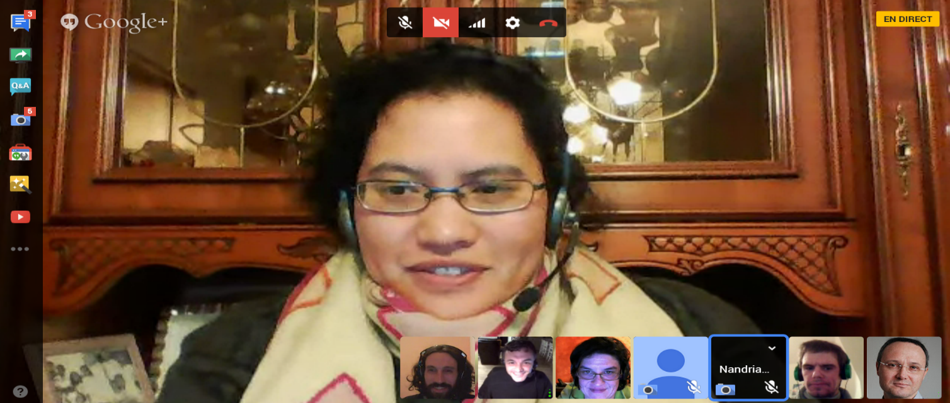
Les réunions en ligne
✓
Visioconférence
  Solutions internet gratuites et légères à partir de la fin des années 2010 : Skype, Ekiga…
  Le plus pratique en 2014 : Hangout de Google
Notes:
Visioconférence
Passage de solutions "lourdes" (équipements spécialisés, lignes dédiées) au début des années 1990-2000, à des solutions internet gratuites et légères en 2010.
Le système le plus pratique en 2011 : le hangout.. De Google

Slide 53

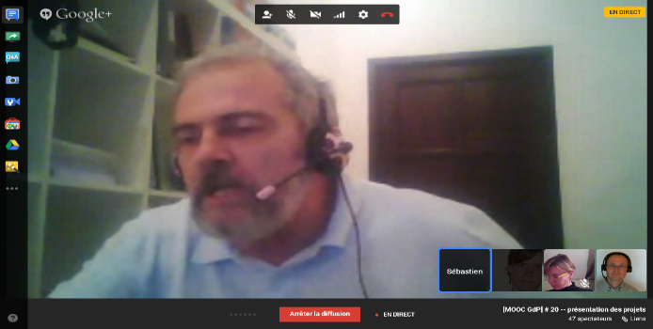
Fonctions
  Partage d’écran
  Couper le son
  Jusqu’à 10 personnes
  « Hangout on air » : Diffusion en direct sur Youtube, enregistrement d’une rencontre en direct
Applications associées
  Regarder une vidéo ensemble, élaborer une mind map, différencier le niveau du son, ajouter vos nom et titre sous votre image…
✓
Notes:
http://www.webpronews.com/google-ups-the-hangout-limit-to-15-in-google-apps-2012-11

Slide 54
Réussir une visioconférence …
.. demande :
  De la préparation
    Documents et diapos envoyés à l’avance
    Test préalable des outils
    Qualité des équipements : casques et micros
  Un déroulement maitrisé
    Lag : dialogue plus difficile. Se téléphoner pour avoir un son de meilleure qualité
    Prise de notes partagées
✓
Notes:
De la préparation
documents et diapos envoyés à l’avance
test préalable des outils - indispensable avant une première fois
attention à la qualité des équipements : à défaut d'un micro-casque, on entend les bruits environnants.
Un déroulement maitrisé
le dialogue est plus difficile : lag d’une seconde, donc interruptions
une bonne maîtrise des outils : envoi de documents et de liens avant la réunion

Slide 55
Autres solutions techniques
Présenter des diapos à distance
  Ctrl-F5 sous Powerpoint
Voix
  Skype
  Mumble
  .. et le téléphone
✓
Notes:
Dès que l'on a des contraintes de distance, voire d'organisation de réunion physique
Présenter les diapos à distance
Ctrl-F5 sous Powerpoint
Envoyer une URL raccourcie (p.e. avec http://goo.gl)
Faire passer la voix d’une autre manière, p.e par le téléphone
Comme toute réunion
c’est la qualité du travail des personnes *avant* la réunion qui compte.
Audio : p.e. Skype (téléconférence gratuite + chat)
Écrit : Utiliser des outils comme EtherPad pour :
Préparer l’ordre du jour
Formaliser les informations et décisions au fur et à mesure
Faire office de compte-rendu

Slide 56
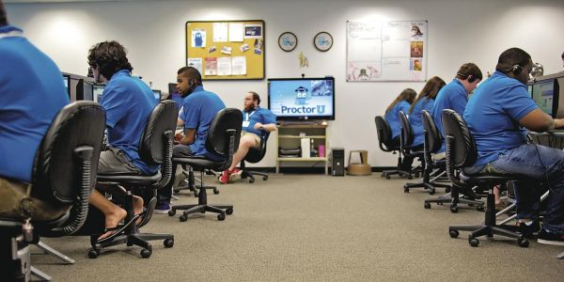
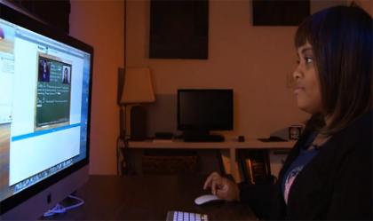
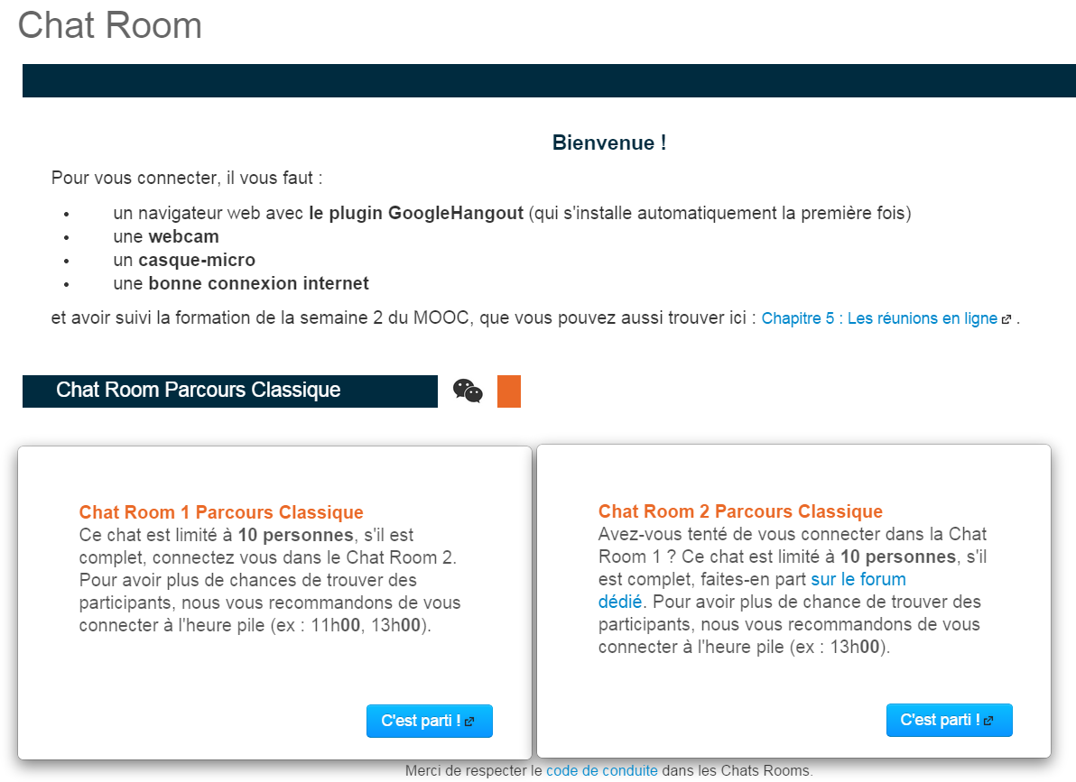

MOOC - mise en pratique
Passer un examen « de chez vous » surveillé par webcam
Chat room du
MOOC GdP

Slide 57
Mise en pratique
Lancez un hangout « tout seul »
  Permet d’installer le plugin
  De tester votre caméra et votre micro
Invitez quelqu’un que vous connaissez…
Diffusion publique sur Youtube
  hangout en direct sur YouTube : guide / mode d’emploi

Slide 58
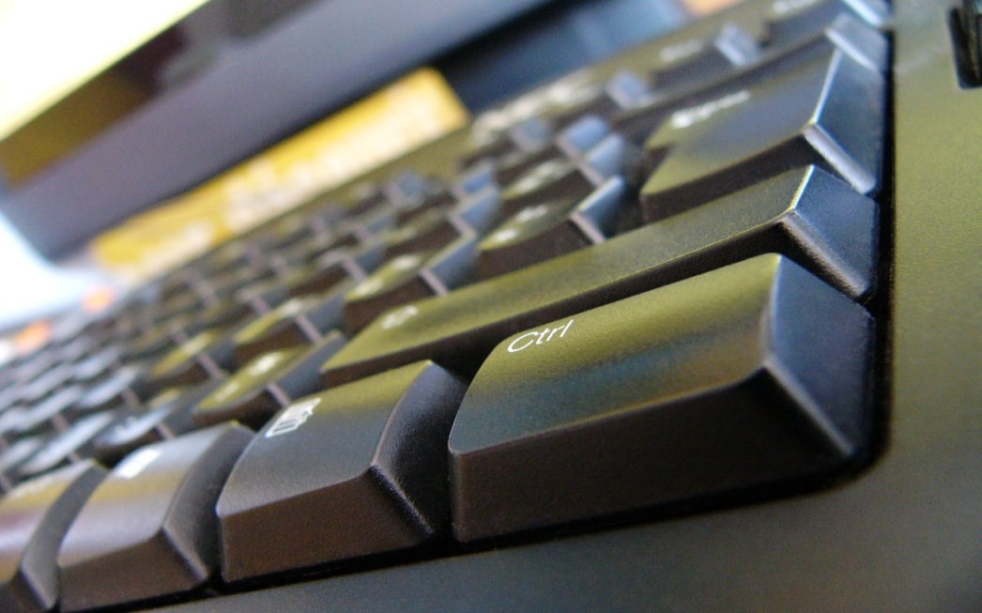
Les outils informatiques
Conclusion

Slide 59
Conclusion / Avertissement
Modèles économiques
  Licences libres
  Données personnelles
  Freemium
  Publicité
Attention aux pertes d’information, malwares et autres virus…
Notes:
Toutes ces possibilités sont gratuites pour vous, il en existe d’autres … (Zoho Project, Freedcamp…)
Les outils web 2.0 sont l’avenir, souvent gratuits mais avec 3 modèles économiques
Données personnelles : votre comportement est analysé et revendu
Freemium : version gratuite limitée, il faut payer pour plus de fonctions
Économie de l’attention : financement par la publicité
Attention aux pertes d’information et autres virus… cela arrive et vous arrivera
sauvez régulièrement
http://www.digiport.org/FO/60-Projets/32-12_Net-2006.jsp
Aujourd’hui 1 blog est créé toutes les secondes. Quatrième au rang mondial, la France compte plus de 9 millions de blogs (source blog Herald Tribune et Technorati mars 2006).
Le blogging invente une nouvelle façon de communiquer.
Les blogs ont largement dépassé le statut de journal intime pour devenir un véritable outil de publication et un nouvel outil de création et de gestion de l'information.
Les entreprises commencent à s’emparer de ce nouveau média de masse qui constitue une réponse possible aux problématiques de communication interne et externe. Le blog n’est pas réservé aux grands groupes, il est également un moyen «idéal» de diffusion d’information pour les PME/TPE par sa simplicité d’utilisation et son faible coût.

Slide 60
Pour aller plus loin
Prise de notes partagées
Version 1 (08/1999) (lien)
  Auteur : Rémi BACHELET
Version 1.1 (03/2012) (lien)
  Auteur : Rémi BACHELET
Version 2 (03/2013) (lien)
  Auteur/mise en forme : Rémi BACHELET
  Mise en forme : Matthieu CISEL
Version 3 (09/2014) (lien)
  Auteur/mise en forme : Rémi BACHELET
  Relecture/mise en forme : Bich Van HOANG, Amaury VAN ESPEN, Ghislaine PARA

Slide 61
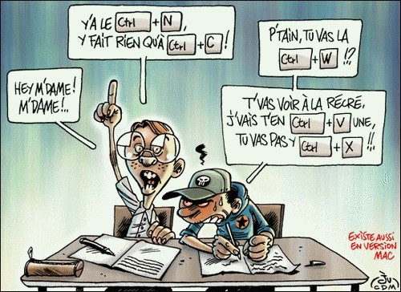
Les raccourcis clavier
Avec autorisation, dessin Julien Solé : Source
Notes:
Les raccourcis clavier à connaître

